Slide 1



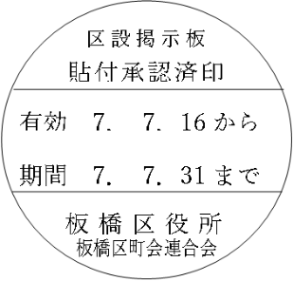
国民健康保険に加入されている方へ
従来の保険証は発行されず、
マイナ保険証を基本とするしくみに移行しています
保険証の有効期限は
令和７年９月３０日※です
※有効期限が異なる方 ■令和７年９月３０日までに７５歳になる方：７５歳の誕生日の前日まで
■令和７年９月３０日までに在留期限が切れる方：在留期限の翌日まで
令和７年８月末より順次、次のものをお送りします
マイナ保険証をお持ちの方
マイナ保険証をお持ちでない方
資格情報通知書（資格情報のお知らせ）
【Ａ４サイズ・白色】 普通郵便
資格確認書
【カード型・ピンク色】 簡易書留
資格情報通知書（資格情報のお知らせ）
東京都
国民健康保険
資格確認書
有効期限 令和8年7月31日
交付者名 板橋区
記 号 番 号 （枝番）
氏 名
生 年 月 日 性別
適用開始年月日
交 付 年 月 日
世 帯 主 氏 名
住 所
保険者番号 交付者名
板 橋 区
今回お送りする資格確認書・
資格情報通知書の有効期限は
原則、令和８年７月３１日です
資格情報通知書
板橋区 国保年金課 国保資格係
TEL：03-3579-2406
お問合せ

